Slide 1
Wahlpflichtunterricht an der Humboldt-Realschule

Slide 2
Technik und AES
verbindliche Wahl ab Klasse 7 (kein Wechsel möglich)
3-Stunden-Block
Hauptfach
Unterricht im Fachraum
Gruppengröße max. 16
2 Klassenarbeiten pro Schuljahr und mind. 2 praktische Arbeiten
Zusätzlich: Fachkompetenznoten, Tests, Ordner, mündliche Leistungen
Teil der schriftlichen Realschulabschlussprüfung Klasse 10
und eine fachpraktische Prüfung: Dokumentation + Präsentation + Kolloquium

Slide 3
Wahlkriterien
Interesse, Freude, Neigung, Eignung
Möglichkeit, neue Fähigkeiten zu erwerben
Lebensvorbereitung
nicht geschlechtsspezifisch
nicht abhängig von Freund oder Freundin
nicht vom Beruf des Vaters oder Mutter abhängig
nicht nach der Wunschvorstellung der Eltern
nicht als des Wegs des geringsten Aufwands
nicht berufsabhängig
nicht abhängig für weiterführende Schulen

Slide 4
Inhalte des Technik-Unterricht
 | Klasse 7 | Klasse 8 | Klasse 9 | Klasse 10
Arbeit und Produktion | Holz Kunststoff Technisches Zeichnen I | Metall Maschinen-technik Technisches Zeichen II
Bauen und Wohnen |  | Bautechnik I | Bautechnik II
Versorgung und Entsorgung |  |  | Energietechnik
Transport und Verkehr |  |  | Fahrzeugtechnik
Information und Kommunikation |  |  | Elektronik I | Elektronik II Digitale Kommunikation Prüfung
Mögliche Ausflüge: Kohlekraftwerk Mannheim, EVO-Bus Mannheim, ABB Heidelberg, …

Slide 5
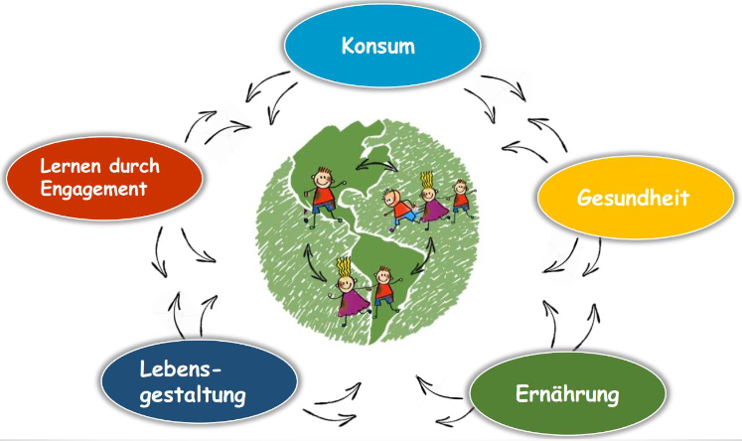
Die Themen in AES

Slide 6
Nachhaltigkeit
Verbraucherschutz
Konsumentscheidungen
Qualitätsmerkmale
Aktive Teilhabe am Zusammenleben -> Projektarbeit außerhalb der Schule
Gesundheitsbezogenes Wissen
Körper- und Körpergestaltung
Wie bleibe ich gesund?
Haushalt und Familie
Zusammenleben
Lebensplanung
Zubereitung und Mahlzeitengestaltung
Essbiografie
Ernährungsbezogenes Wissen

Slide 7
Das Wahlpflichtfach Französisch
Klasse 6 und Klasse 7

Slide 8
Das Fach Französisch
Themen in Klasse 6 (Beispiele)
Einander begrüßen
Sich und andere vorstellen
Vorlieben und Abneigungen äußern
Paris
Themen und Inhalte ab Klasse 7
Mode und Bekleidung
Schule in Frankreich
Freundschaft
Ausbildung und Beruf
Regionen und Städte in Frankreich /Französischsprachige Länder und Überseegebiete
In Klasse 6: Nebenfach
Ab Klasse 7: Kernfach
Sprechen / Hören
Schreiben / Lesen
Sprachmittlung
Fahrten nach Frankreich
Arbeit mit Ipads

Slide 9
Französisch ab Klasse 6
Kann zusätzlich gewählt werden:
Zusätzlich zwei Stunden mehr im Stundenplan
Kann nicht einfach mitten im Schuljahr bei Nichtgefallen abgewählt werden.
Entscheidung gut überlegen!
Nebenfach: 2 Klassenarbeiten, 2 schriftliche Tests
Nicht versetzungsrelevant in Klasse 6

Slide 10
Französisch ab Klasse 7
WICHTIG: Nur bei Wahl in Klasse 6 kann Französisch in Klasse 7 als Wahlpflichtfach gewählt werden!
Inhalte aus Klasse 6 werden in Klasse 7 vorausgesetzt
Weiterarbeit an Schulbuch und Inhalten in Klasse 7
Beratung durch den Fachlehrer in Klasse 6
Bei Abwahl ab Klasse 7 : Kein verlorenes Wissen: Gelerntes kann Grundlage für die Fachwahl nach Klasse 10 oder für den Frankreichurlaub sein

Slide 11
Französisch ab Klasse 7
Französisch ist ab Klasse 7 Kernfach neben Mathe, Deutsch und Englisch
4 Klassenarbeiten im Schuljahr
Regelmäßige Vokabeltests
Präsentationen und mündliche Dialoge
Zentrale Abschlussprüfung in Klasse 10
Schriftliche Prüfung
Kommunikationsprüfung (Monolog und Dialog)

Slide 12
Versuch einer Entscheidungshilfe
Sprachen und andere Kulturen interessieren und begeistern mich. 
Ich beteilige mich gern mündlich am Unterricht. 
Ich lerne bereitwillig und regelmäßig Vokabeln. 
Die Grammatik in Englisch und Deutsch beherrsche und verstehe ich einigermaßen. 
In Klasse 6 konnte ich dem Unterricht ohne größere Schwierigkeiten folgen und habe eine positive Rückmeldung seitens der Französischlehrerin. 

